Slide 1
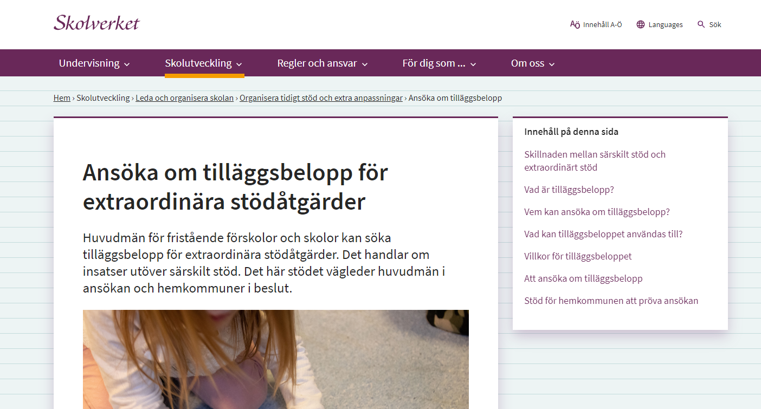

Slide 2
Särskilt stöd är mer ingripande stödåtgärder som normalt inte kan göras i den ordinarie undervisningen. Extraordinära stödåtgärder är väsentligt avvikande åtgärder till enskilt barn eller enskild elev som går utöver det förskolan eller skolan ska göra inom grundbeloppet.
Tilläggsbeloppet ska alltså inte gå till särskilt stöd utan till extraordinära stödåtgärder utöver särskilt stöd.
När det gäller omfattande behov av särskilt stöd kan det handla om
tekniska hjälpmedel
särskilda läromedel
assistenthjälp (Här gäller att det är en sådan extraordinär stödåtgärd som tilläggsbelopp utgår ifrån. Tänk även på att det ibland kan ingå i särskilt stöd.)
anpassning av förskolans eller skolans lokaler

Slide 3
Tilläggsbeloppet för ett barn eller en elev i behov av särskilt stöd ska vara individuellt bestämt utifrån barnets eller elevens behov och avser endast extraordinära stödåtgärder som barnet eller eleven behöver i sin utbildning. Ett tilläggsbelopp kan aldrig fastställas generellt
En utredning måste klart visa att barnet eller eleven har ett sådant omfattande behov av särskilt stöd som berättigar till tilläggsbelopp. Vid bedömningen beslutar hemkommunen också tilläggsbeloppets storlek.

Slide 4
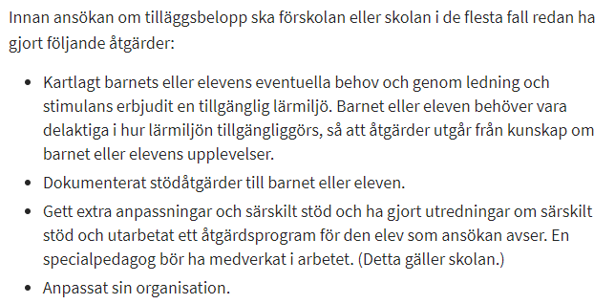
Före ansökan

Slide 5
Ansökan om tilläggsbelopp bör innehålla:
Anledningen till att barnet eller eleven har ett omfattande stödbehov som kräver extraordinära stödåtgärder.
En utförlig beskrivning av vad förskolan eller skolan har prövat och hur den kommit fram till att behoven är så omfattande att det behövs extraordinära stödåtgärder.
Beskriv också i vilken utsträckning behovet visar sig under dagen utifrån barnets eller elevens unika situation. I beskrivningen ingår att redogöra för barnets eller elevens egen uppfattning av förskolans eller skolans lärmiljö, av de åtgärder som prövats och vad barnet eller eleven över tid upplever fungerar bättre eller sämre i lärmiljön.
En utförlig beskrivning av vilket stöd, ledning och stimulans som har erbjudits utifrån förutsättningar i lärmiljön och de extra anpassningar och särskilt stöd som eleven har fått. (Detta gäller inte i förskolan.)

Slide 6
En kartläggning av barnets behov i förskolan eller skolans utredning om särskilt stöd.
En beskrivning av de extraordinära stödåtgärder för att tillgodose barnets behov utifrån kartläggning eller som har gjorts för eleven utifrån utredning.
En specificerad beräkning av kostnaderna för att tillgodose barnets eller elevens behov. Kostnaderna ska vara direkt kopplade till de extraordinära stödåtgärder som barnet eller eleven behöver och ges av förskolan eller skolan och vara direkt kopplade till det enskilda barnets eller elevens behov och förutsättningar
En beskrivning över de samråd som skett med elevhälsan i samband med utredning av särskilt stöd, om det inte är uppenbart onödigt. Beskriv hur dessa samråd har skett.
Beskriv hur personal med specialpedagogisk kompetens har involverats i arbetet med att anpassa den pedagogiska verksamheten efter elevens unika behov.
Eventuellt övriga underlag som styrker de individuella omständigheter som förskolan eller skolan hänvisar till som skäl till de extraordinära stödåtgärder som de söker ersättning för.

Slide 7
Individuell prövning av varje ansökan
Sammansättning förskolan
specialpedagoger
psykolog
skolsköterska
enhetschef Elevhälsan FoG
Sammansättning grundskolan
specialpedagog
psykolog
skolsköterska
kurator
enhetschef Elevhälsan FoG
Beredningsgrupperna bereder beslut till biträdande utbildningsdirektör.
Beslut återkopplas via mejl till ansvarig rektor.

Slide 8
Exempel på vad som kan ge tilläggsbelopp

Slide 9
Extraordinära stödåtgärder - Tilläggsbelopp
Ett komplement till grundbelopp
Ingår i grundbelopp
Särskilt stöd
Extra anpassningar
Ledning och stimulans

Slide 10
Tilläggsbelopp
Tilläggsbelopp beslutas alltid utifrån en individuell bedömning utifrån barnets behov.
Insatserna ska vara av en sådan karaktär att det inte ryms inom förskolans uppdrag kring särskilt stöd.
Insatserna ska väsentligen avvika från det förskolan är ålagd att arbeta med utifrån gällande förordningar

Slide 11
Exempel på behov som kan vara extraordinära
Medicinska behov där hjälpmedel inte kan kompensera fullt ut.
Medicinska behov som kan vara livshotande utan egenvårdsbehandling och tillsyn.
Omfattande kommunikativa och kognitiva svårigheter som väsentligt utgör hinder för lärandet.

Slide 12
Exempel på medicinska behov Diabetes
Det behövs en egenvårdbedömning som görs av behandlande läkare.
Det behövs även en egenvårdsplan/planering som utarbetas av förskolan tillsammans med vårdnadshavare och vid behov med vården.
Tilläggsbeloppet beviljas inte för diagnosen i sig utan utifrån behoven och hur förskolan möter dessa. Tilläggsbeloppet ges för tillsyn, kolhydraträkning, beräkning av insulinmängd samt insulinintag.
Beredningsgruppens bedömning görs också i relation till ålder och sjukdomsdebut.
https://www.skolverket.se/regler-och-ansvar/ansvar-iskolfragor/egenvard-i-forskolan-och-skolan
Bedömning vid andra medicinska behov som ex medicinering och tillsyn vid epilepsi sondmatning, trackning, rikning görs på liknande sätt.

Slide 13
omfattande kommunikativa och kognitiva svårigheter
Bidrag kan beviljas till barn som på ett påtagligt vis har en låg funktionsnivå i vardagen som inte kan kompenseras med pedagogiska insatser.
Till exempel om barnet inte kan ta kontakt på ett adekvat sätt, inte har fungerande kommunikation, inte visar intresse för omgivningen eller är självdestruktiv.
Svårigheter kvarstår trots att den fysiska, sociala och pedagogiska miljön anpassats.

Slide 14
Exempel vid och hörselnedsättning
Vid dövhet kan bidrag för teckenspråkstolk beviljas utifrån särskilda behov som kan uppstå.
Tilläggsbelopp för hörselanpassningar i miljön kan beviljas för fristående huvudmän efter kontakt med teknisk hörselvård/ hörcentralen. Intyg ska bifogas till ansökan.
Barn med hörselnedsättning i kommunala förskolor ges sällan ett bidrag då barnet har tillgång till tekniska hjälpmedel i den pedagogiska miljön. Dessa finansieras av för och grundskolan och ingår inte i tilläggsbelopp. Skolenheten lånar utrustningen så länge barnet med hörselnedsättning och behov av tekniska hjälpmedel går på enheten.

Slide 15
Exempel vid synskada
Vid synskada kan bidrag för syntolk beviljas utifrån bedömning.

Slide 16
Förtydligande kring tilläggsbelopp kopplat till Intellektuell funktionsnedsättning
När ett barn/elev med intellektuell funktionsnedsättning blir inskrivet i anpassad grundskola eller är integrerad i grundskolan utgår inget bidrag då anpassad grundskola har ett förhöjt grundbelopp. Det är däremot möjligt att söka tilläggsbelopp för den tid som eleven spenderar på fritidshemmet i grundskolan.
Ett barn/elev med intellektuell funktionsnedsättning som inte är inskrivet i anpassad grundskola och som börjar i grundskolan kan beviljas tilläggsbelopp då denna skolform inte har ett förhöjt grundbelopp men behovet av stöd hos barn/elev kvarstår.
I förskolan går alla barn oavsett funktionsnedsättning. Barn som har en intellektuell funktionsnedsättning kan beviljas tilläggsbelopp efter fullständig ansökan.
Det är barnet/elevens behov och hur verksamheten möter dessa som avgör beloppet.
Dokument som styrker IF diagnos måste bifogas ansökan för tilläggsbelopp för dessa barn/elever.
Bedömning vid andra syndrom görs på liknande sätt.

